Slide 1
Муниципальное бюджетное дошкольное образовательное учреждение
города Иркутска детский сад № 51 «Рябинка»
Презентация на конкурс
Лучший стенд (уголок)
« Эколята – друзья и защитники Природы»
Разработано педагогическим коллективом МБДОУ г. Иркутска
детского сада № 51 «Рябинка»

Slide 2
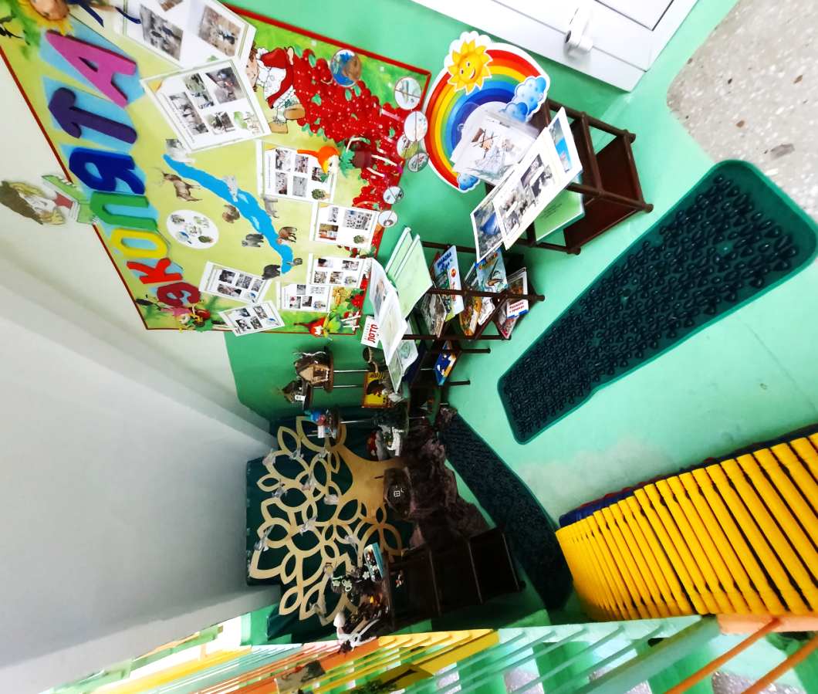
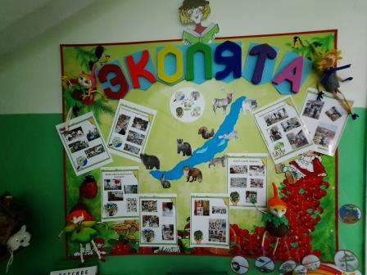
Экологический стенд (уголок) «Эколята» разработан в рамках Всероссийского природоохранного социально-образовательного проекта «Эколята –Дошколята»
расположен в импровизированном эко-пространстве дошкольного учреждения
В уголке «Эколята» расположены:
Стенд, на котором Сибирячок – сказочный человечек, живущий в тайге и много знающий о природе путешествует со сказочными героями «Эколятами»,
Зона познавательной направленности и Экогалерея

Slide 3
Цель создания стенда (уголка): организация развивающего пространства для детей дошкольного возраста направленного на формирование элементов экологической культуры и культуры природолюбия, бережного отношения к природе посредством расширения представлений об окружающем мире, на основе ближайшего окружения природы родного края.
Планируемые результаты при работе со стендом (в уголке) - воспитанники вырастут настоящими защитниками природы, у них сформируется культура общения с миром природы и природолюбие.
Воспитанники станут настоящими Эколятами – детьми, которые будут беречь и охранять природу, они будут отличаться бережным, добрым, заботливым отношением к ней.

Slide 4
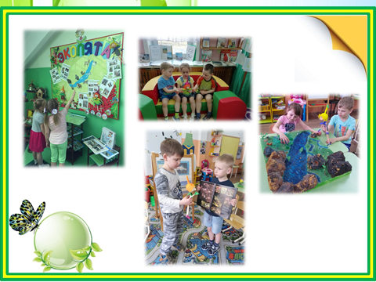
Первое знакомство ребят со сказочными героями

Slide 5
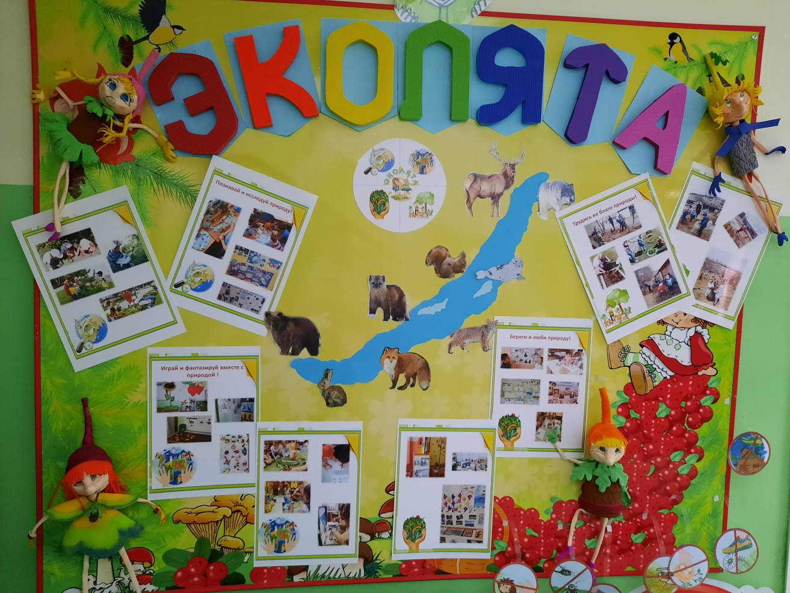
В центре стенда расположены логотип «Эколята» и девиз в виде эмблемы
«Люби природу, познавай и ее не обижай!», разработанные совместно взрослыми и детьми, а также образ озера Байкала и его обитатели.

Slide 6
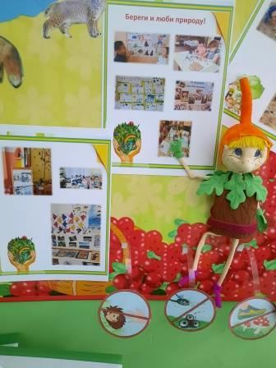
Стенд содержит информацию по разделам,
где каждый сказочный герой «Эколят» представляет свою рубрику и имеет свой отличительный значок
Тихоня
знакомит с экологическими знаками, напоминает дошкольникам и родителям как следует вести себя в лесу,
на природе через представленные схемы, игры
в рубрике «Береги и люби природу»

Slide 7
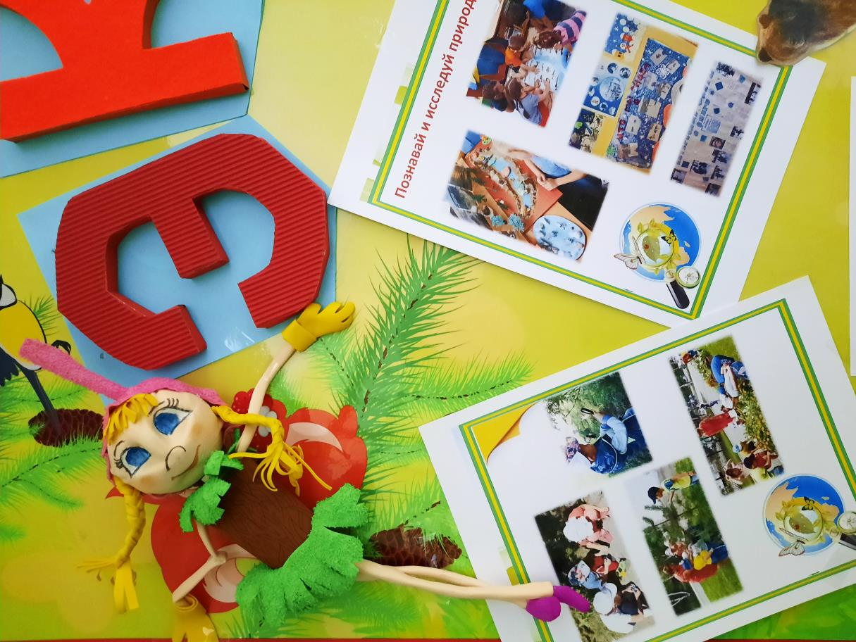
Умница
много знает
и рассказывает своим друзьям интересные истории, факты природы и знакомит с ними в рубрике
«Познавай и исследуй Природу»
через разнообразный иллюстративный материала, книги
по живой и неживой природе

Slide 8
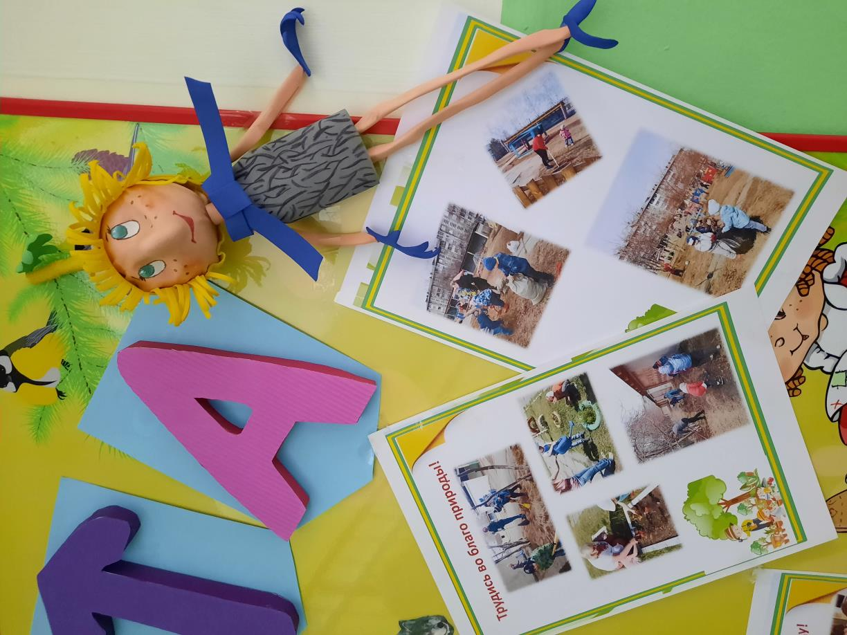
Шалун
любит много играть ,
но и не забывает про труд и рассказывает об этом в рубрике
«Трудись во благо Природы»

Slide 9
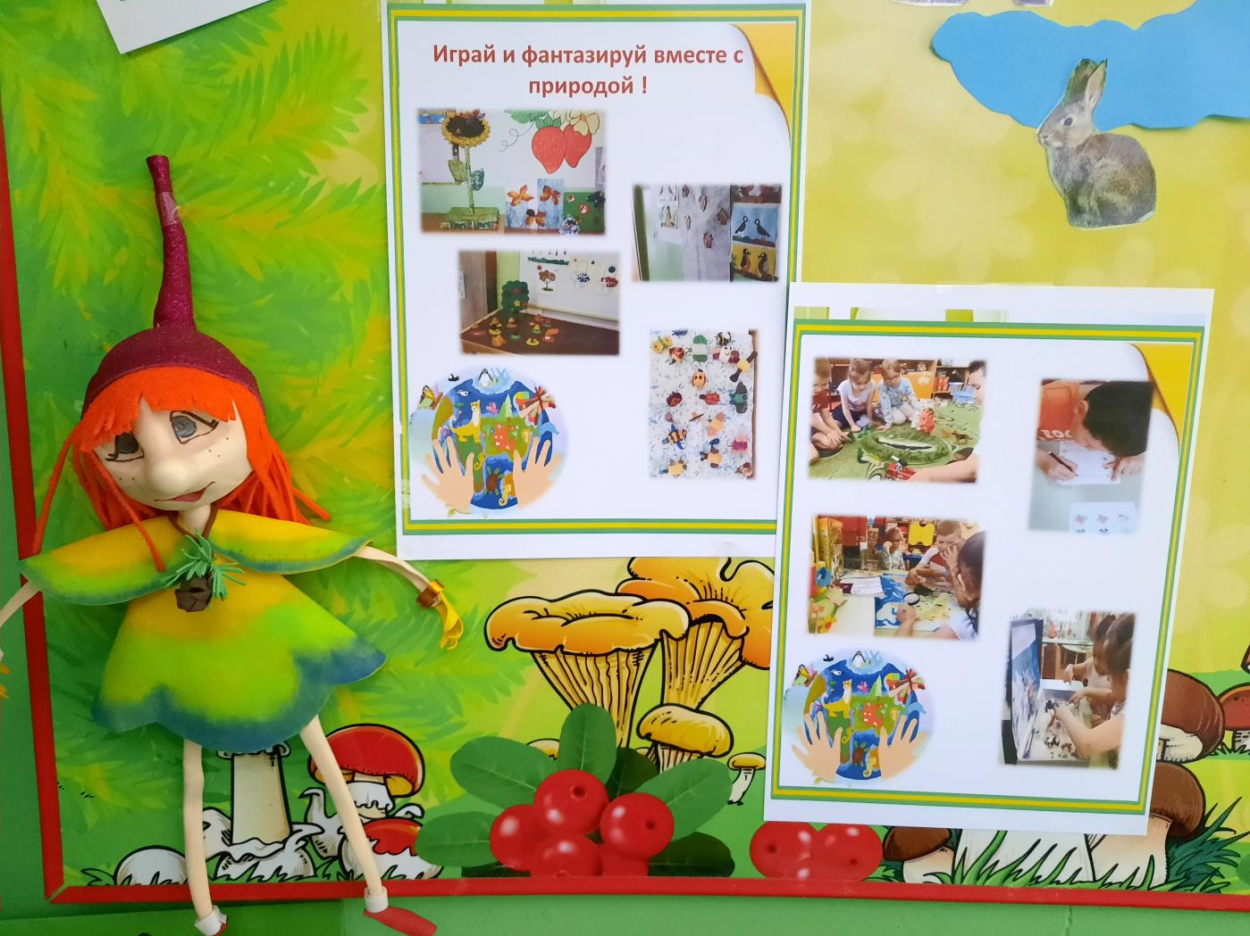
Елочка
побуждает ребят отразить свои впечатления
от наблюдений, экскурсий и исследований
в рубрике
« Играй и фантазируй вместе с Природой»
и предлагает проявить своё творчество в поделках
из природного материала

Slide 10
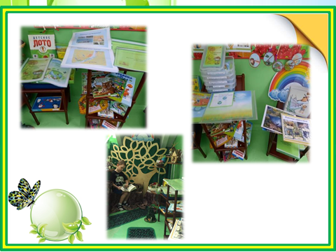
В Зоне познавательной направленности создана обстановка природы, где расположившись под деревом, слушая пение птиц можно полистать книги, информационные альбомы о природе родного края, материалы по сохранению природы, поиграть в экологические игры

Slide 11
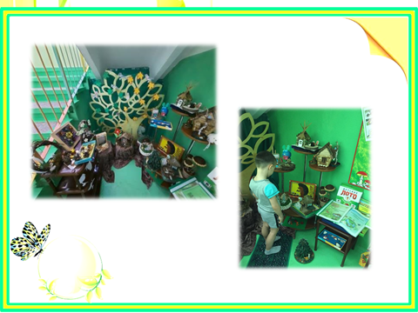
Дополняет уголок Экогалерея, где представлены работы, выполненные ребятами совместно с их родителям, можно понаблюдать, заметить какие чудеса можно сделать, используя природный материал

